Slide 1
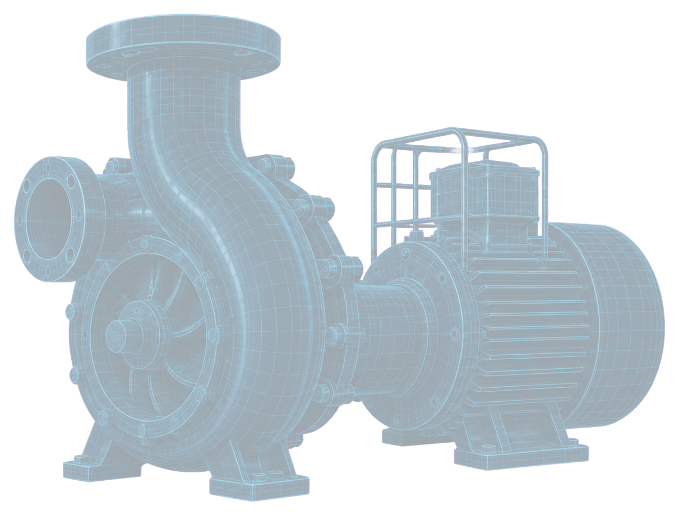




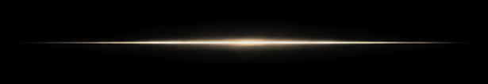

我做了什么
先把泵画出来
SolidWorks · 入门
·
在课题组的第一件事，不是碰数据，是学会把一台
真实的离心泵，在电脑里一根线一根线地立起来。
3
01
草图与水力尺寸
按课题组给定的设计参数定基本尺寸
张工程图
轴测 / 叶片 / 装配
02
叶片曲面造型
第一次画出的曲面无法加厚，返工重做
回答第一课
03
实体化与装配
叶轮、泵体、轴——检查干涉，调整配合
设计不是画得好看，是要能被制造出来——
公差、配合、装配关系，画错一步，
04
出工程图
三视图、尺寸标注、技术要求
加工厂就会替你纠正。
A
档证据：
建模源文件与工程图均可当场演示，答辩欢迎现场提问任意细节。

Slide 2


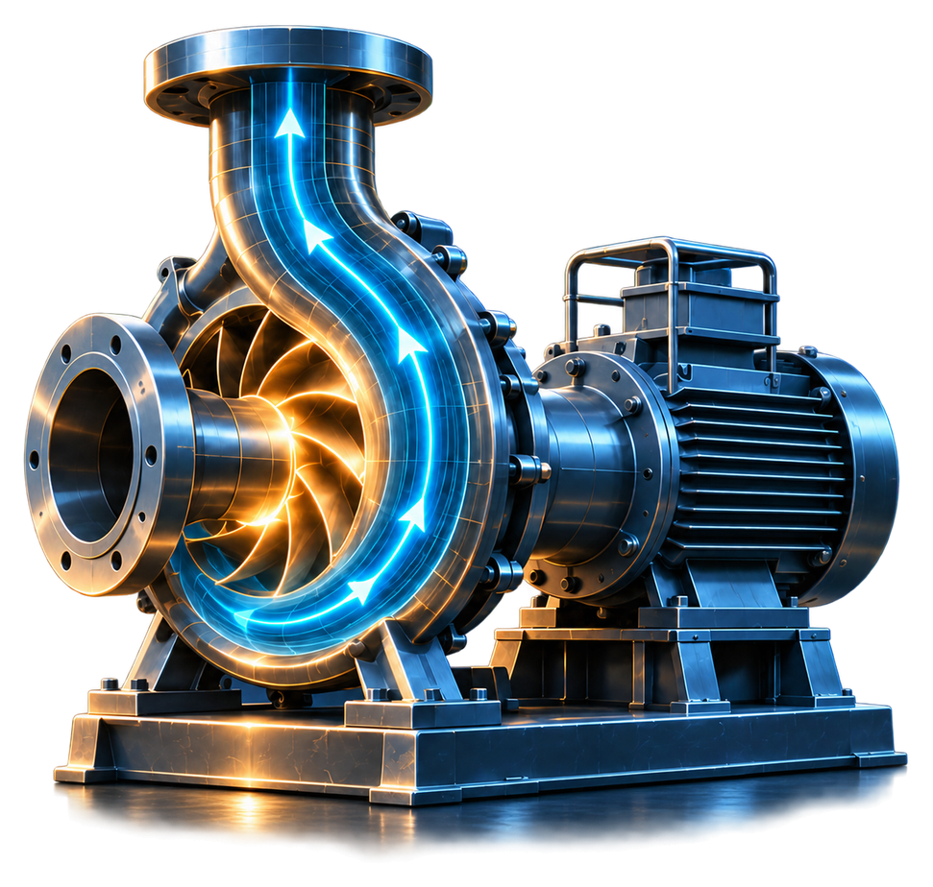




我做了什么 ·
再让水在里面流
Fluent · 入门
我会看的云图
01
几何导入
流道模型 cleaned 后导入
压力分布云图
速度流线图
02
网格划分
第一次质量不合格，加密重划
低速区识别
03
边界条件
进口压力、出口流量、转轴转速
我追问自己的问题
盯着残差曲线，等它安静下来
那片低压区，真的存在吗？
04
迭代求解
还是网格骗了我？
05
云图与流线
压力分布、速度流线、低速区
仿真不是出图，是向水提问。
回答不了的图，画得再漂亮也只是壁纸。

Slide 3


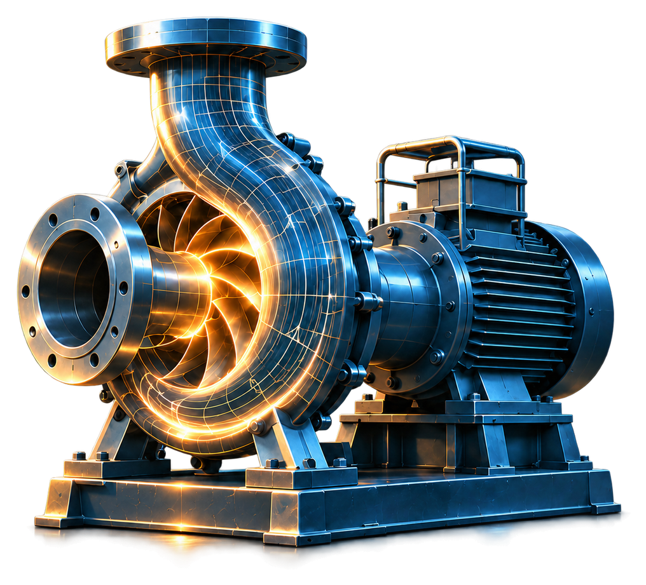






“
算出来的数字，
先问它从哪来。
”
残差曲线第 N 次不肯安静的那个晚上，我学会的事——
网格、边界、收敛，每一个环节都在替结果说话。
这是我数据可信度意识的第一课。
网格加密
边界重查
最后发现错在自己
—
一次真实的卡壳
—

Slide 4
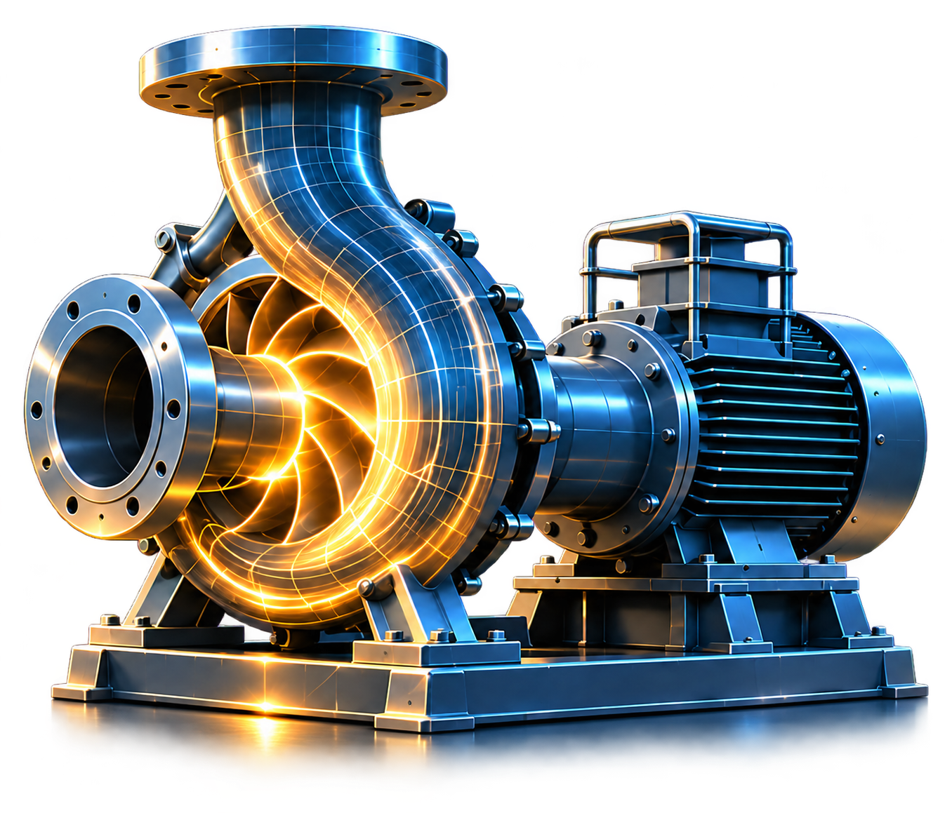
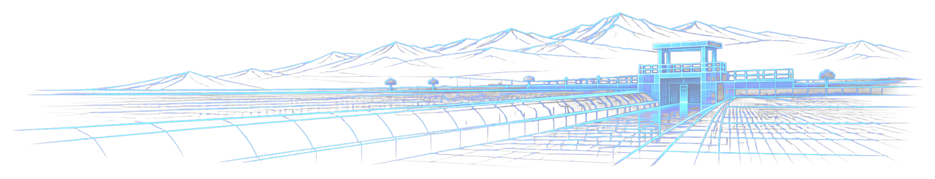








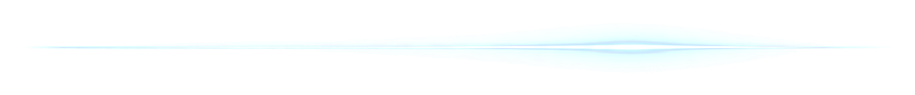




我的职业
目标
省赛前不再修改的承诺
面向南疆灌区的
智慧水利工程师
从泵与提水系统的数字化设计做起，走向灌区
供水的智能调控与数字孪生。
泵
井
渠
河
近期
大一—大二：把泵做深——建模、仿真、
性能试验
起点
中期
大三：把系统做大——泵站与管网的
成长方向
数据接入
“
毕业后：把灌区做活——数字孪生与
目标不是一句口号，是一条从已站住的位置出发，
远期
智能调控
每一步都有依据的路线——
依据就是上一页那张认知地图。
”

Slide 5
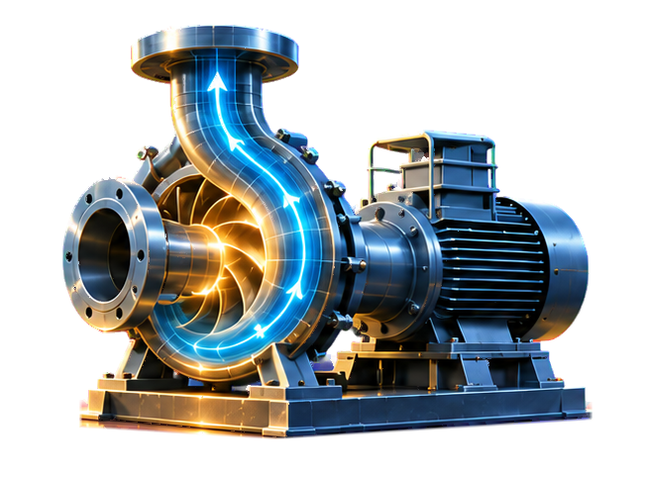

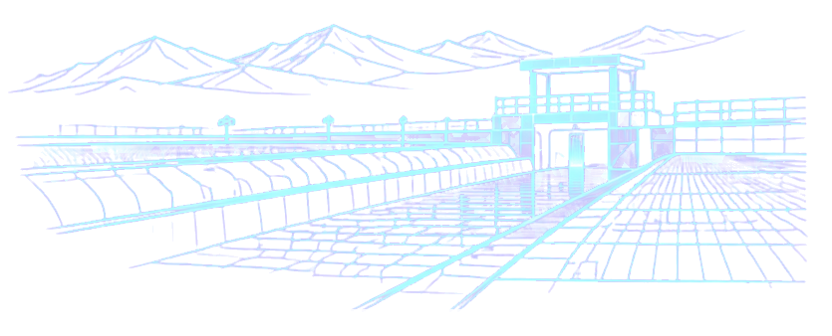
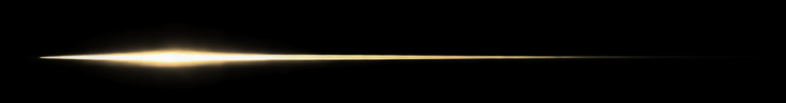





我缺什么，
怎么补
短板写清楚，就是合同
从“泵走向井、渠、河”，缺的能力我一笔一笔列出来——
每一项都配补法和期限，不配愿望。
GAP 01
GAP 02
GAP 03
传感器与物联网
水文学与灌区基础
编程与数据
泵要联网，先要懂电。跟着课题组
井、渠、河的知识都在专业课里。
Python 入门，第一个作业就定好：
数字孪生方向学：传感器怎么选、
把水力学、灌溉排水工程学一门
写一个小工具，把泵的性能曲线
数据怎么传。
一门吃透。
画出来。
期限：大二结束前入门
期限：贯穿大一至大二
期限：大一下学期完成
点亮规则：
三个缺口对应认知地图上的三层灰格——补完一项，点亮一层。

Slide 6
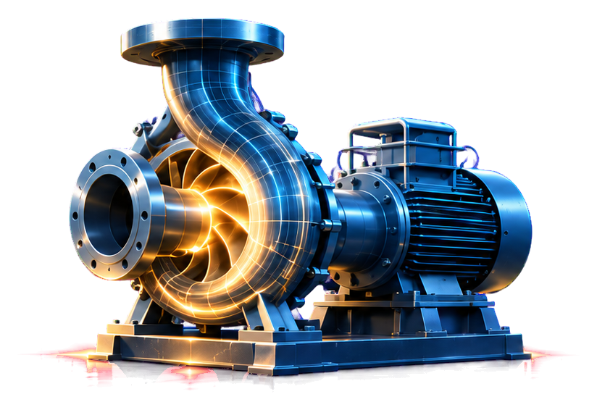
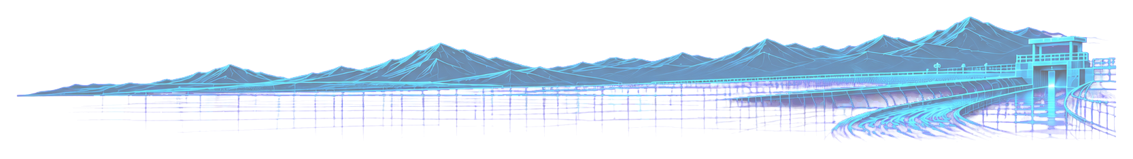







三级验证路线：
每一步都有验收标准
不写‘努力’，只写‘交出什么’
大一下·2027春
大二·2027—28
大三·2028—29
近处验证
场上验证
方向定型
泵性能试验观摩 +
水利创新竞赛 +
定细分方向 +
Python 入门
暑期见习
大创立项
验收：试验记录 + 曲线绘制小工具
验收：参赛作品 + 见习日志
验收：立项书 + 方向确认
校职规赛按本方案执行
课题组承担一个子任务
就业 or 深造，两条路都敢选
验收是规矩：
/
做到了，路才算数；
大三结束：三级验收全勾，
没做到，我改路线，但不改诚实。
就业赛道或考研自习室，两场都敢进。

Slide 7
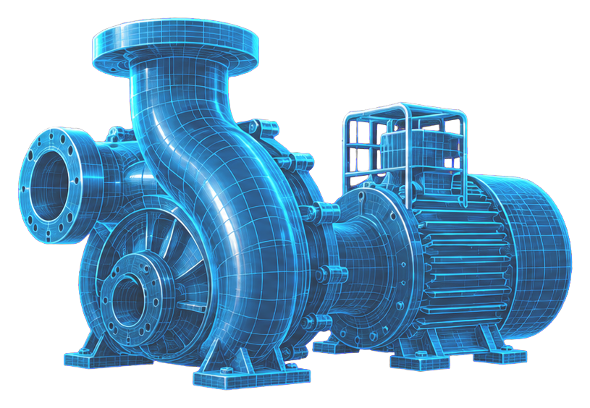

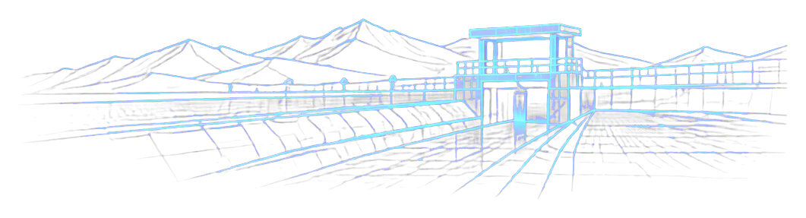
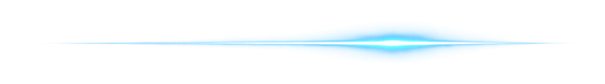
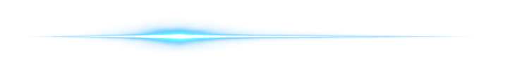



我站在谁的
肩膀上
分寸 · 成果归团队，学到手的归我
说清楚这件事，
洪顺军老师，智慧水利专业负责人——我的专业方向与导师的
导师
是诚实的另一半
研究方向天然同轨。
我年纪小、起点低，但我所
课题组围绕环塔克拉玛干沙漠边缘浅层地下水智能探测
在研
（兵团重大科技项目）、南疆灌区数字孪生（教育部产学研项目）
在的平台是真实而高的。介
绍它，主语永远是“团队”。
开展工作——这些是团队的牌。
身份
课题组成员，现阶段职责是学习与协助：建模、仿真、文献。
成果归团队，学到手的归我。
平台的牌不揣进自己兜里，
但路，是借它们修的。
这个分寸，我想一辈子都拿稳。

Slide 8




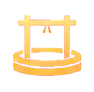


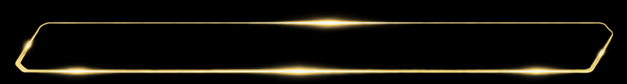

“
这
泵是灌区的心脏。
不
是
终
我想给它，装上眼睛。
点
，
”
是
开
今天我只讲了一台泵。往后的四年，我打算把井讲明白，
始
把渠讲明白，最后和这片土地一起，把那条河讲明白。
泵 · 已动手
井 · 下一步
渠 · 在路上
河 · 四年后
水往低处流，人往上游走
——
我们慢慢来。
塔里木大学 · 智慧水利专业

